Slide 1
卡诺图化简(续)
115/11/07

Slide 2
卡诺图化简
化简：F = Σ_{A,B,C,D} ( 0, 2, 3, 5, 7, 8, 10, 11, 13 )
B·C’·D
1、填图
AB
B’·D’
00 01 11 10
2、圈组
  “圈”尽可能大
  圈数尽可能少
  方格可重复使用
CD
A’·B·D
00
01
11
10
1
1
1
1
1
1
1
1
1
3、读图
B’·C
115/11/07
F(A,B,C,D) = B’·D’ + B’·C + B·C’·D + A’·B·D

Slide 3
问题
卡诺图画圈如何开始？
115/11/07

Slide 4
几个概念(1)
对于逻辑函数 P(X₁,…,X_{n}) 和 F(X₁,…,X_{n}) ，若对任何使P=1的输入组合，也能使F为1，则称P隐含F，或者F包含P。
P1(A,B,C) = A·B·C’
F(A,B,C) = A·B + B’·C
P2(A,B,C) = B’·C
P = Σ_{A,B,C} (1,3,6)
F = Σ_{A,B,C} (1,3,5,6,7)
115/11/07

Slide 5
几个概念(2)
逻辑函数 F(X₁,…,X_{n}) 的主蕴含项 是隐含 F 的常规乘积项 P，如果从 P 中移去任何变量，则所得的乘积项不隐含F。
F(A,B,C) = A·B·C + B·C + A·C’ = B·C + A·C’
最小和是主蕴含项之和
115/11/07

Slide 6
几个概念(3)
奇异“ 1 ”单元
  仅被单一主蕴含项覆盖的输入组合
CD
AB
00 01 11 10
00
01
11
10
1
1
1
1
质主蕴含项
  覆盖1个或多个
  “1”单元的主蕴含项
1
1
1
1
圈组时应从合并奇异“1”单元开始
115/11/07

Slide 7
化简
化简：F = Σ_{A,B,C,D} ( 0, 1, 2, 3, 4, 5, 7, 14, 15 )
1、填图
AB
00 01 11 10
2、圈组
  找奇异“1”单元
CD
00
01
11
10
1
1
1
1
圈质主蕴含项
1
1
1
圈其它的1
1
1
3、读图
115/11/07
F(A,B,C,D) = A’·B’ + A’·C’ + A’·D + A·B·C

Slide 8
化简
AB
AB
00 01 11 10
CD
00 01 11 10
CD
00
01
11
10
1
1
1
00
01
11
10
1
1
1
1
1
1
1
1
1
1
1
1
1
1
1
1
1
1
1
化简结果不一定唯一
（但代价相同）
115/11/07

Slide 9
化简
AB
没有奇异“1”单元
没有质主蕴含项
00 01 11 10
CD
00
01
11
10
AB
1
1
1
00 01 11 10
CD
1
1
1
00
01
11
10
1
1
1
1
1
1
注意：不要重叠
115/11/07
至少有一个1未被圈过

Slide 10
卡诺图化简总结
填写卡诺图
圈组：找出可以合并的最小项
  先找奇异“1”单元，圈质主蕴涵项，再圈其它项
  保证每个圈的范围尽可能大、圈数尽可能少
  方格可重复使用，但不要重叠圈组
读图：写出化简后的各项
  消掉既能为0也能为1的变量
  保留始终为0或始终为1的变量

Slide 11
具有无关项的逻辑函数
无关项——在有些逻辑函数中，输入变量的某些取值组合不会出现，或者一旦出现，逻辑值可以是任意的。这样的取值组合所对应的最小项称为无关项、任意项或约束项。

Slide 12
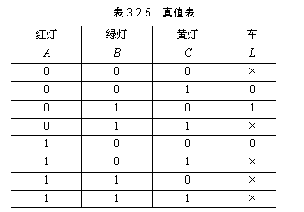
具有无关项的逻辑函数
例：在十字路口有红绿黄三色交通信号灯，规定红灯亮停，绿灯亮行，黄灯亮等一等，试分析车行与三色信号灯之间逻辑关系。
解：设红、绿、黄灯分别用A、B、C表示，且灯亮为1，灯灭为0。
车用L表示，车行L=1，车停L=0。列出该函数的真值。

Slide 13
具有无关项的逻辑函数
解：设红、绿、黄灯分别用A、B、C表示，且灯亮为1，灯灭为0。
车用L表示，车行L=1，车停L=0。列出该函数的真值。
显而易见，在这个函数中，有5个最小项为无关项。
带有无关项的逻辑函数的最小项表达式为：
L=∑m（ ）+∑d（ ）
如本例函数可写成
L=∑m（2）+∑d（0,3,5,6,7）
115/11/07

Slide 14
具有无关项的逻辑函数化简
一般情况在用卡诺图表示逻辑函数时，首先将函数化为最小项之和的形式，然后在卡诺图中这些最小项对应的位置上填入1，其他位置上填入0。既然无关项可以包含也可以不包含在函数式中，那么在卡诺图中对应的位置上填1或0都可以。为此，规定在卡诺图中用×（或 d）表示无关项。在化简逻辑函数时既可以认为它是1，也可以认为它是0。
合并最小项时，究竟把卡诺图上的×作为1还是作为0）对待，应以得到的相邻最小项卡诺圈组合最大、而且卡诺圈组合数目最少为原则。能扩大卡诺圈时，把无关项包含进来，否则舍弃无关项。

Slide 15
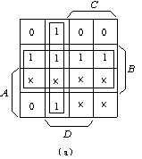
具有无关项的逻辑函数化简
例：某逻辑函数输入是8421BCD码，其逻辑表达式如下，化简。
L（A,B,C,D）=∑m（1,4,5,6,7,9）+∑d（10,11,12,13,14,15）
解：（1）画出4变量卡诺图。将1、4、5、6、7、9号小方格填入1；
将10、11、12、13、14、15号小方格填入×。
（2）合并最小项，如图（a）所示。注意，1方格不能漏。×方格根据需要，可以圈入，也可以放弃。
（3）写出逻辑函数的最简与—或表达式:

Slide 16
具有无关项的逻辑函数化简
例 用卡诺图化简逻辑函数

Slide 17
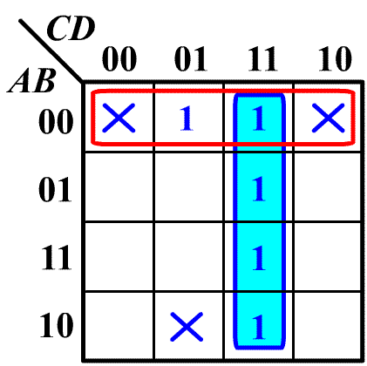
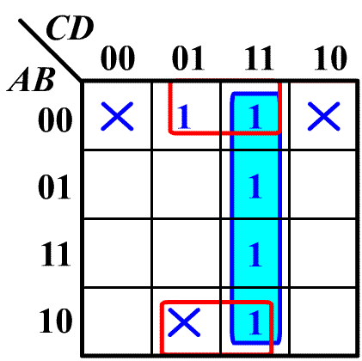


具有无关项的逻辑函数化简
解：该逻辑函数的卡诺图如下图所示。
对该图可以有两种化简方案：
化简结果为
化简结果为

Slide 18

具有无关项的逻辑函数化简
练习 用卡诺图化简逻辑函数
约束条件：

Slide 19
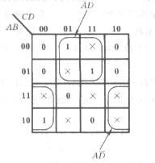
具有无关项的逻辑函数化简
练习 用卡诺图化简逻辑函数

Slide 20
逻辑函数化简小结
逻辑函数的化简有公式法和卡诺图化简法等。
公式法是利用逻辑代数的公式和规则（定理）来对逻辑函数化简，这种方法适用于各种复杂的逻辑函数，但需要熟练地运用公式和规则（定理），且具有一定的运用技巧。
卡诺图化简法简单直观，容易掌握，但变量太多时卡诺图太复杂，一般说来变量个数大于等于7时该法已不适用。
在对逻辑函数化简时，充分利用无关项可以得到更为简单的结果。

